Slide 1
บทที่ 2 E-R Model (Entity Relationship Model)
แบบจำลองความสัมพันธ์ระหว่างข้อมูล

Slide 2
สิ่งที่จะได้เรียนในสัปดาห์นี้
สัปดาห์ที่ 1 :
นักศึกษารู้จักคำศัพท์พื้นฐาน เช่น Table ,Filed ,Record, การ Normalization เป็นต้น
สัปดาห์ที่ 2 :
นักศึกษารู้จัก Relational Database ,และสร้างความสัมพันธ์ได้
นักศึกษาสามารถเขียน E-R diagram ได้
สัปดาห์ที่ 3 :
นักศึกษารู้จักกับ SQL สามารถสร้างฐานข้อมูลและป้อนข้อมูลได้
สัปดาห์ที่ 4 :
SQL : สามารถเพิ่มข้อมูล ลบข้อมูลเปลี่ยนแปลงข้อมูลได้
สัปดาห์ที่ 5 เป็นต้นไป:
มอบหมายงานให้ และเสนอผลงาน

Slide 3
ขั้นตอนการออกแบบฐานข้อมูล :
รวบรวมความต้องการของผู้ใช้
วิเคราะห์
สร้าง ER Model
เปลี่ยน ER Diagram เป็นโครงสร้างแบบ Relation (Table)
ทำการ Normalization

Slide 4
Entity Relationship Model (ER-Model)
เป็นแบบจำลองเชิงแนวคิด (Conceptual Data Model)
ใช้อธิบายโครงสร้างของฐานข้อมูลโดยนำเสนอในรูปแบบแผนภาพหรือไดอะแกรมที่เรียกว่า แผนภาพ E-R หรือ E-R Diagram
ใช้สำหรับสื่อสารกับผู้ใช้ให้เกิดความเข้าใจตรงกันในเรื่องของข้อมูลและความสัมพันธ์ของข้อมูลที่มีอยู่ในระบบ
ทำให้มองภาพระบบได้ง่ายขึ้น
ไม่ขึ้นอยู่กับซอฟต์แวร์ที่ใช้พัฒนาฐานข้อมูล

Slide 5
ตัวอย่าง E-R Diagram แสดงข้อมูลของพนักงาน (EMPLOYEE) และ หน่วยงานหรือแผนก ( Department) ในองค์กรแห่งหนึ่ง
NAME
EMP_ID
DepID
M
Work-for
1
EMPLOYEE
Department
POSITION
DNAME
LOCATION
SALARY

Slide 6
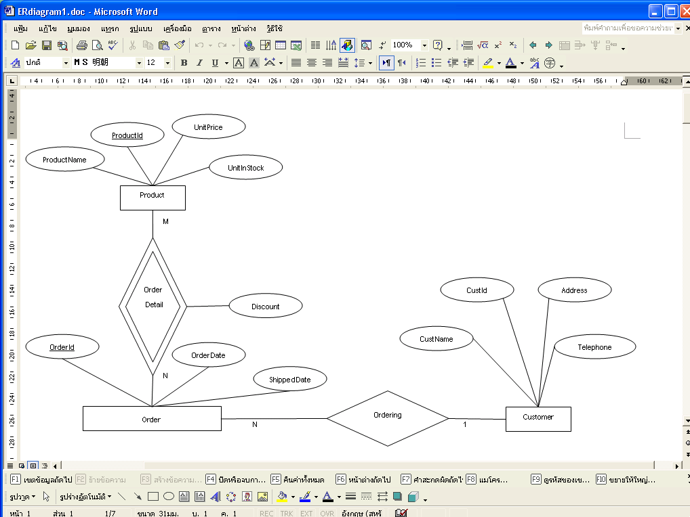

Slide 7
ตัวอย่าง
ตัวอย่าง E-R Diagram

Slide 8
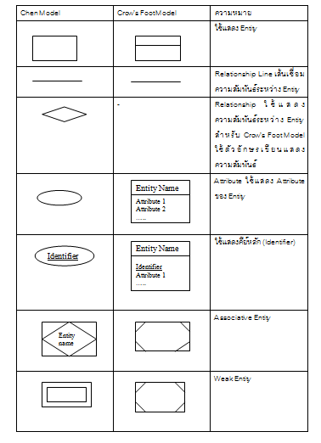
ตัวอย่าง Model ระหว่าง Chen Model & Crow’s Foot Model

Slide 9
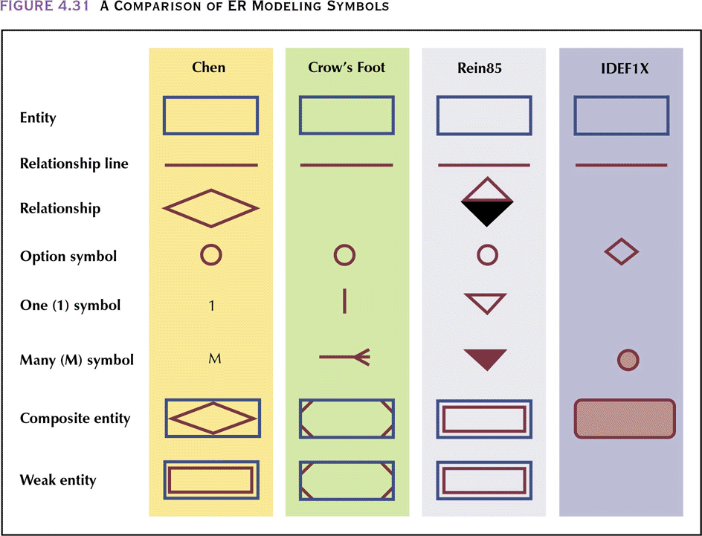
สัญลักษณ์ที่ใช้ในการเขียน E-R Diagram
A Comparison of ER Modeling Symbols

Slide 10
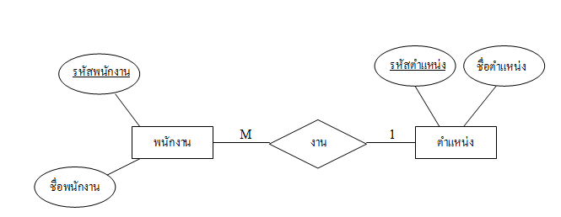
ตัวอย่าง E-R Diagram ของรูปแบบ Chen Model

Slide 11
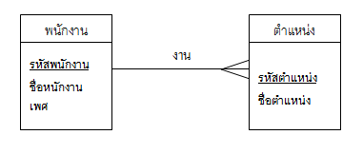
ตัวอย่าง E-R Diagram ของรูปแบบ Crow’s Foot Model

Slide 12
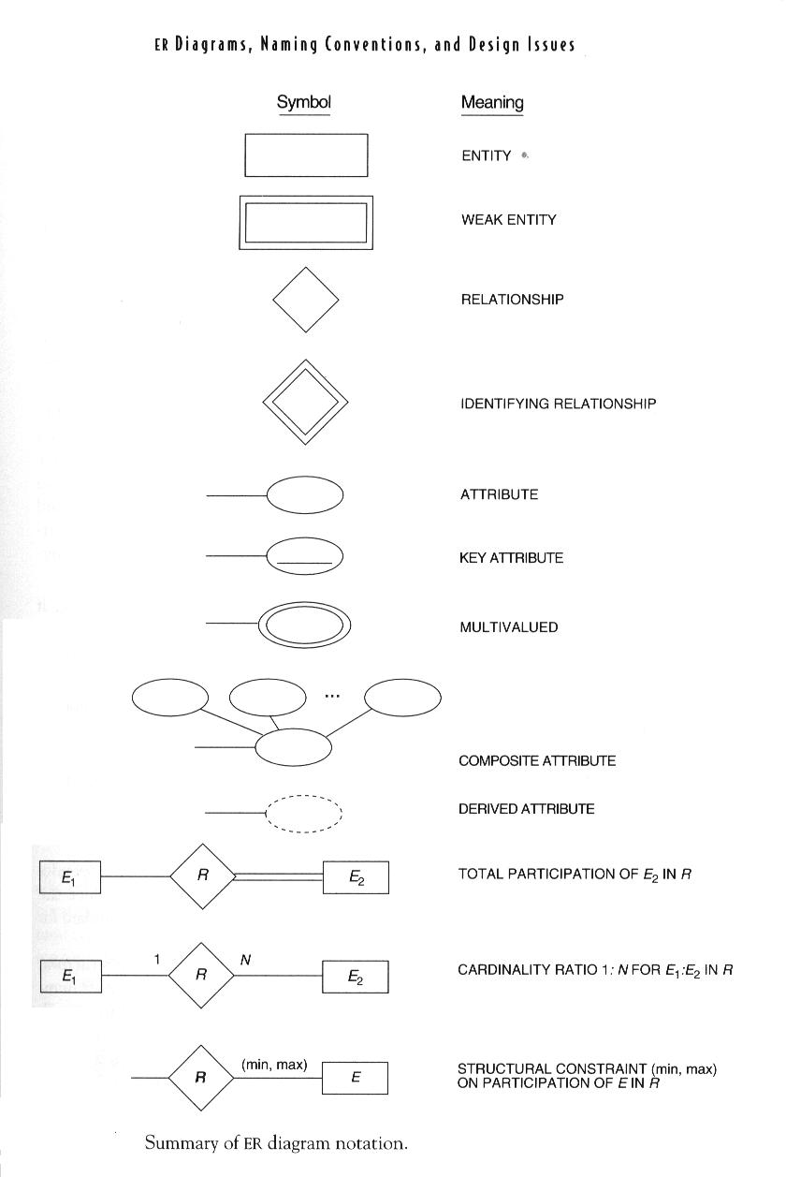
สัญลักษณ์ที่ใช้ใน E-R Diagram

Slide 13
แบบจำลองความสัมพันธ์เอนทิตี
แบบจำลองความสัมพันธ์เอนทิตี หรือ อี-อาร์ โมเดล (อังกฤษ: Entity-relationship model ,คำย่อ ERM) หรือ อี-อาร์ไดอะแกรม (E-R Diagram)
เป็นวิธีที่ช่วยในการออกแบบฐานข้อมูล และได้รับความนิยมอย่างมาก นำเสนอโดย Peter ซึ่งวิธีการนี้อยู่ในระดับ Conceptual level และมีหลักการคล้ายกับ Relational model เพียงแต่ E-R model แสดงในรูปแบบกราฟิก บางระบบจะใช้ E-R model ได้เหมาะสมกว่า แต่บางระบบจะใช้ Relational model ได้เหมาะสมกว่าเป็นต้น ซึ่งแล้วแต่การพิจารณาของผู้ออกแบบว่าจะเลือกใช้แบบใด

Slide 14
ส่วนประกอบของ E-R Model
ส่วนประกอบของ ER-Model
ความสัมพันธ์
(Relationship)
เอ็นติตี้
(Entity)
แอตตริบิวต์(Attribute)

Slide 15
เอนทิตี้ (Entity)
ชื่อเอนทิตี้
สัญลักษณ์ Entity
เอนติตี้ หมายถึง สิ่งต่าง ๆ หรือ วัตถุ ที่ถูกรวบรวมเป็นข้อมูล เพื่อใช้กับระบบงานที่กำลังพัฒนาอยู่ มี 3 กลุ่ม
1)เอนติตี้เชิงรูปธรรม มองเห็นได้ด้วยตา
เอนติตี้ทีเป็นบุคคล เช่น นักศึกษา พนักงาน อาจารย์
เอนติตี้ทีเป็นสถานที เช่น ร้านค้า บริษัท โรงพยาบาล
เอนติตี้ทีเป็นวัตถุ เช่น เครื่องจักร รถยนต์ หนังสือ
2) เอนติตี้เชิงแนวคิด เช่น วิชา คณะ แผนก
3) เอนติตี้เชิงเหตุการณ์ เช่น การลงทะเบียน การซื้อ การขาย การยืม การคืน
การแสดงถึงเอนติตี้ในแผนภาพ E-R จะใช้สัญญลักษณ์รูสี่เหลี่ยมผืนผ้ามี ชื่อเอนติตี้เป็นคำนาม กำกับอยู่ในรูปสี่เหลี่ยมผืนผ้า

Slide 16
ประเภทของเอ็นติตี้
ประเภทของเอ็นติตี้
เอนติตี้ปกติ
(Strong Entity)
เอนติตี้แบบอ่อน
(Weak Entity)
เอนติตี้เชิงความสัมพันธ์
(Associate Entity)

Slide 17
เอนทิตี้ (Entity)
ประเภทของ ของ Entity
1 Regular Entity อาจจะเรียกอีกชื่อว่า Strong Entity
เป็น Entity ที่อยู่ได้โดยไม่ต้องอาศัย Entity อื่นในการคงอยู่ ไม่ต้องพึ่งหรือขึ้นอยู่กับ Entity อื่น
2 Week Entity
เป็น Entity ที่อยู่ได้โดยต้องอาศัย Entity อื่นในการคงอยู่
นักเรียน
ข้อมูลการลงทะเบียนเรียน

Slide 18
ภาพอธิบาย Strong & Weak Entity
Student (Strong)
Subject (Strong)
รหัส | ชื่อ | คณะ
45001 | เดชา | บริหารธุรกิจ
45002 | สมชาย | เกษตร
รหัสวิชา | ชื่อวิชา
01 | ฐานข้อมูล
02 | โครงสร้าง
Regis_Detail(Weak)
รหัส | ปีการศึกษา | รหัสวิชา
45001 | 1/53 | 01
45002 | 1/54 | 01
45001 | 1/55 | 02
45002 | 1/53 | 02

Slide 19
ภาพอธิบาย Strong Entity & Weak Entity
พนักงาน
1
มี
M
สมาชิกในครอบครัว
รหัสพนักงาน
ชื่อพนักงาน
รหัสพนักงาน
ลำดับที่
ชื่อสมาชิก
วันเดือนปีเกิด
พนักงาน (รหัสพนักงาน, ชื่อพนักงาน, ชื่อสมาชิก)
สมาชิกในครอบครัว (รหัสพนักงาน, ลำดับที่, ชื่อสมาชิก)

Slide 20
ภาพอธิบาย Strong Entity & Weak Entity
พนักงาน
รหัสพนักงาน | ชื่อพนักงาน | วันเดือนปีเกิด
1001 | นายใจดี สมชาย | 12/3/2528
1002 | นางสาวฟ้าใส วิมาน | 23/11/2526
สมาชิกในครอบครัว
รหัสพนักงาน | ลำดับที่ | ชื่อสมาชิก
1001 | 1 | นางสมศรี สมชาย
1001 | 2 | ดช.วิมน สมชาย
1001 | 3 | ดญ.จันจิรา สมชาย
1002 | 1 | นางมนัสนันท์ สมบูรณ์

Slide 21
เอนทิตี้ (Entity)
3.เอนติตี้เชิงความสัมพันธ์
เป็น Entity ที่ถูกสร้างขึ้นเพื่อแปลงความสัมพันธ์แบบ M:M ให้เป็น แบบ 1:M (เพราะแบบ M:M นั้นค่อนข้างยากแก่การเข้าใจ)
สัญลักษณ์ของ Composite Entity คือ สี่เหลี่ยมผืนผ้าซ้อนด้วยสี่เหลี่ยมรูปข้าวหลามตัด

Slide 22
ตัวอย่าง
เรียน
นักเรียน
วิชา
นักเรียน
1 M
เรียน
M 1
วิชา
ภาพแสดงการเปลี่ยนแปลงจาก M:M มาเป็น 1:M

Slide 23
แอททริบิวต์ (Attribute)
แอททริบิวต์ คือ ข้อมูลที่ใช้อธิบายคุณสมบัติหรือลักษณะของแต่ละ Entity
เอนติตี้หนึ่ง ๆ อาจประกอบด้วยแอททริบิวต์ได้มากกว่าหนึ่งแอททริบิวต์ ขึ้นกับว่าระบบงานที่กำลังจะพัฒนานั้นต้องการรายละเอียดของเอนติตี้มากหรือน้อยเพียงใด
การแสดงถึงแอททริบิวต์ในแผนภาพ E-R จะใช้สัญญลักษณ์รูปวงรีแทน แอททริบิวต์ 1 แอททริบิวต์และมี ชื่อแอททริบิวต์เป็นคำนาม กำกับอยู่ในรูปวงรี

Slide 24
แอททริบิวต์ (Attribute)
ตัวอย่างเช่น
เอนติตี้ นักศึกษา ประกอบด้วยแอททริบิวต์ รหัสนักศึกษา ชื่อนักศึกษา ที่อยู่ เพศ
เอนติตี้ พนักงาน ประกอบด้วยแอททริบิวต์ รหัสพนักงาน ชื่อพนักงาน ตำแหน่ง ที่อยู่
เอนติตี้ แผนก ประกอบด้วยแอททริบิวต์ รหัสแผนก และ ชื่อแผนก
เพศ
ตำแหน่ง
ชื่อ
ชื่อ
รหัสแผนก
ชื่อแผนก
รหัสนักศึกษา
นักศึกษา
รหัสพนักงาน
พนักงาน
แผนก
ที่อยู่
ที่อยู่

Slide 25
ความสัมพันธ์ระหว่างของเอนติตี้ แอททริบิวต์ และสมาชิกของเอนติตี้
เพศ
ตำแหน่ง
ชื่อ
ชื่อ
รหัสนักศึกษา
นักศึกษา
รหัสพนักงาน
พนักงาน
ที่อยู่
ที่อยู่
รหัสนักศึกษา | ชื่อ | เพศ | ที่อยู่
5210093434 | นายทัศน์ บุญมี | หญิง | กรุงเทพ
..
รหัสพนักงาน | ชื่อ | ตำแหน่ง | ที่อยู่
..
..

Slide 26
ประเภทของ Attribute
1) Simple Attribute
2) Composite Attributes
3) Key Attributes
4) Single – Valued Attributes
5 ) Multi - Valued Attributes

Slide 27
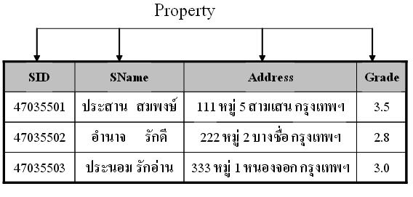
Attribute หรือ Property
คือคุณสมบัติต่าง ๆ ของ Entity
Attribute

Slide 28
แอททริบิวต์ (Attribute)
1) Simple Attribute หรือ แอททริบิวต์แบบธรรมดา
Attributes ที่ไม่สามารถแบ่งแยกย่อยได้อีก เช่น รหัสพนักงาน เพศ
เพศ
รหัสพนักงาน
พนักงาน
พนักงาน

Slide 29
แอททริบิวต์ (Attribute)
2) Composite Attributes
มีลักษณะตรงข้ามกับแบบ Simple ที่สามารถแบ่งแยกย่อยไปได้อีก เช่น ชื่อสกุล ที่สามารถแบ่งออกได้เป็น Attributes ชื่อ และ สกุล
Composite Attributes
สกุล
ชื่อ
รหัสพนักงาน
ชื่อพนักงาน
เพศ
เงินเดือน
พนักงาน

Slide 30
แอททริบิวต์ (Attribute)
3) Key Attributes แอททริบิวต์ที่เป็นตัวชี้เฉพาะ
เป็น Attributes ที่สามารถบ่งบอกถึงเอกลักษณ์ของ Entity นั้นได้ (มีค่าไม่ซ้ำกัน)
เวลาเขียน ER Diagram ต้องขีดเส้นใต้ Attributes ที่เป็น Key ด้วย
Key Attributes
ชื่อ
สกุล
รหัสพนักงาน
ชื่อพนักงาน
เพศ
เงินเดือน
พนักงาน

Slide 31
แอททริบิวต์ (Attribute)
4) Single - Valued Attributes
หมายถึง แอททริบิวต์หนึ่ง ๆ ของเอนติตี้ใด ๆ ที่มีค่าข้อมูลเพียงค่าเดียว เช่น พนักงานคนหนึ่ง ๆ ซึ่งเป็นสมาชิกของเอนติตี้พนักงาน จะประกอบด้วยแอททริบิวต์ รหัสพนักงาน ชื่อพนักงาน ตำแหน่ง และที่อยู่ ที่มีค่าเดียว ไม่มีพนักงานที่มีชื่อได้สองชื่อ หรือ Attributes เพศ ที่ระบุได้เพียง ชาย หรือ หญิง เท่านั้น เพราะมนุษย์มีเพียงเพศเดียว
สัญลักษณ์เป็นวงรี เส้นเชื่อมเป็นเส้นเดี่ยว
ใช้สัญลักษณ์แบบเดียวกับ Simple Property

Slide 32
แอททริบิวต์ (Attribute)
5 ) Multi - Valued Attributes
มีลักษณะตรงข้ามกับแบบ Single ที่สามารถมีค่าของข้อมูลได้หลายค่า เช่น วุฒิการศึกษา
หรือ เบอร์โทรที่ประกอบด้วยรหัสพื้นที่และตามด้วยหมายเลขโทรศัพท์
สัญลักษณ์เป็นวงรีสองเส้น
ชื่อ
สกุล
Multi - Valued Attributes
รหัสพนักงาน
ชื่อพนักงาน
เพศ
วุฒิการศึกษา
พนักงาน

Slide 33
แอททริบิวต์ (Attribute)
6 Derived Attributes
เป็น Property ที่ได้มาจากการคำนวณ โดยอาศัยค่าใน Property อื่น ๆ เช่น ค่าของอายุ ที่ได้มาจาก Property วันเกิด
สัญลักษณ์เป็นวงรีเส้นประ

Slide 34
ตัวอย่าง
ตัวอย่างภาพ Attributes ชนิดต่าง ๆ
Composite
Name
Surname
Sex
Name_Surname
Birthday
Derived
ID
Student
Age
key
Tel
Multi - Valued

Slide 35
หลักการกำหนด Attribute ให้ Entity
แอททริบิวต์ของเอนติตี้ใด จะมีเฉพาะรายละเอียดของเอนติตี้นั้น เช่น เอนติตี้นักศึกษา จะมีแต่แอททริบิวต์ที่เกี่ยวกับนักศึกษา จะไม่เอา แอททริบิวต์ที่เกี่ยวกับคณะมาใส่ในเอนติตี้นักศึกษา
รหัสคณะ
รหัสคณะ
ชื่อคณะ
รหัสนักศึกษา
นักศึกษา
สังกัด
คณะ
ชื่อ สกุล
เพศ
เป็นคุณสมบัติของคณะไม่นำไปใส่เป็นรายละเอียดให้นักศึกษา แต่จะแทนในรูปแบบความสัมพันธ์ สังกัด แทน

Slide 36
ความสัมพันธ์ (Relationship)
เป็นความสัมพันธ์ระหว่างเอนติตี้ (Relationship) ในระบบ
เช่น ในระบบบุคลากร ประกอบด้วย
เอนติตี้ พนักงาน และ เอนติตี้ แผนก
ที่มีความสัมพันธ์ในลักษณะ พนักงานแต่ละคน สังกัดอยู่ในแผนกใด
โดยแต่ละความสัมพันธ์จะถูกระบุด้วยสัญลักษณ์สี่เหลี่ยมข้าวหลามตัด และคำที่อธิบายถึงความสัมพันธ์นั้น ๆ ระบุความสัมพันธ์ข้างในเป็นคำ กริยา
พนักงาน
สังกัด
แผนก

Slide 37









ตัวอย่างความสัมพันธ์
อาจารย์
ให้คำปรึกษา
นักศึกษา

Slide 38



ประเภทของ Relationship
1. One-to-One
เป็นความสัมพันธ์ของ สมาชิกแต่ละตัวของ Entity หนึ่งไปสัมพันธ์กับ กับสมาชิกของ Entity อีกอันหนึ่ง เพียงหนึ่งเดียวเท่านั้น
พนักงาน
1
มี
1
ที่จอดรถ

Slide 39




ประเภทของความสัมพันธ์ (Relationship)
2. One-to-Many
เป็นความสัมพันธ์ของสมาชิกแต่ละตัวของ Entity หนึ่งไปสัมพันธ์กับ กับสมาชิกของใน Entity อีกอันหนึ่ง มากกว่า 1 สมาชิก
นักศึกษา
1
เป็นเจ้าของ
M
รองเท้า

Slide 40
ประเภทของ Relationship
3. Many-to-Many
เป็นความสัมพันธ์ของสมาชิกมากกว่า 1 สมาชิก ของใน Entity หนึ่งไปสัมพันธ์กับ กับสมาชิกของใน Entity อีกอันหนึ่ง มากกว่า 1 สมาชิก
นักศึกษา
ลงทะเบียน
วิชา
M
N
คณิตศาสตร์
ภาษาไทย
ภาษาอังกฤษ

Slide 41
Many to Many
เป็นการแสดงความสัมพันธ์ของข้อมูลของสองเอนติตี้ในลักษณะแบบกลุ่มต่อกลุ่ม เช่น ความสัมพันธ์ระหว่างคำสั่งซื้อกับสินค้าเป็นแบบกลุ่มต่อกลุ่ม คือ แต่ละคำสั่งซื้ออาจสั่งซื้อสินค้าได้มากกว่า 1 ชนิด และในสินค้าแต่ละชนิดอาจปรากฏอยู่ในคำสั่งซื้อได้มากกว่า 1 คำสั่งซื้อ
มี
Order
M
N
Product

Slide 42
Many to Many
2. Many-to-Many Relationship
เป็นความสัมพันธ์ของสมาชิกมากกว่า 1 สมาชิก ของใน Entity หนึ่งไปสัมพันธ์กับ กับสมาชิกของใน Entity อีกอันหนึ่ง มากกว่า 1 สมาชิก
M
Belong_to
N
Customer
Account

Slide 43
Many to Many
Composite Entity
เป็น Entity ที่ถูกสร้างขึ้นเพื่อแปลงความสัมพันธ์แบบ M:M ให้เป็น แบบ 1:M (เพราะแบบ M:M นั้นค่อนข้างยากแก่การเข้าใจ)
ซึ่ง Composite Entity จะกลายเป็น Entity ใหม่ที่รวมเอาไว้ด้วย Key Property ของทั้ง 2 Entity หลัก และส่วนสนใจอื่น ๆ
ซึ่ง Key Property ของ Composite Entity ก็คือ Key Property ของทั้ง 2 Entity หลักนั่นเอง (เป็น PK ที่มีลักษณะเป็น Super Key : คีย์ร่วม)
สัญลักษณ์ของ Composite Entity คือ สี่เหลี่ยมผืนผ้าซ้อนด้วยสี่เหลี่ยมรูปข้าวหลามตัด

Slide 44
Many to Many
ภาพแสดงการเปลี่ยนแปลงจาก M:M มาเป็น 1:M

Slide 45
ความสัมพันธ์ที่มีข้อมูลขึ้นกับเวลา
บางระบบงานต้องการเก็บข้อมูลเพื่อดูย้อนหลัง จึงจำเป็นต้องมีการบันทึกข้อมูลของเวลาไว้ด้วย เรียกข้อมูลที่ถูกบันทึกควบคู่กับเวลานี้ว่าเป็น ข้อมูลที่ขึ้นกับเวลา
ในการที่จะใส่ข้อมูลเกี่ยวกับเวลาหรือไม่ขึ้นอยู่กับความต้องการของระบบ ว่าต้องการเก็บราคาที่ขายสินค้าในช่วงเวลาต่างกันหรือไม่ ถ้าใช่ก็ เพิ่มรายละเอียดวันที่ซื้อ และราคาขายไว้ที่ความสัมพันธ์ ซื้อ ไว้ด้วย
แบบที่ 1 ไม่มีเงื่อนไขเวลา
แบบที่ 2 มีเงื่อนไขเวลา
รหัสลูกค้า
รหัสสินค้า
รหัสลูกค้า
รหัสสินค้า
วันที่ชื้อ
M
N
M
N
ลูกค้า
ซื้อ
สินค้า
ลูกค้า
ซื้อ
สินค้า
ราคาขาย
ชื่อลูกค้า
ราคาสินค้า
ชื่อสินค้า
ชื่อลูกค้า
ชื่อสินค้า
ราคาสินค้า

Slide 46
แอททริบิวต์ของความสัมพันธ์
บางความสัมพันธ์อาจทำหน้าที่เหมือนเอนติตี้คือ สามารถกำหนดแอททริบิวต์ให้กับความสัมพันธ์ได้
ปีการศึกษา
รหัสวิชา
ชื่อวิชา
รหัสนักศึกษา
ลงทะเบียน
ชื่อ สกุล
นักศึกษา
วิชา
เพศ
หน่วยกิต
เทอม
การกำหนดแอททริบิวต์ให้กับความสัมพันธ์

Slide 47
การออกแบบฐานข้อมูล ด้วย E-R Model
1. ศึกษารายละเอียดและลักษณะหน้าที่งานของระบบ
เพื่อรวบรวมรายละเอียด
ลักษณะการทำงานของระบบ
ขั้นตอนการทำงาน
เอกสารรายงานต่างๆ

Slide 48
การออกแบบฐานข้อมูลด้วย E-R Model
2. กำหนด Entity ที่ควรมีในระบบฐานข้อมูล
โดยคำนึงถึงข้อมูลทั้งหมดที่จะจัดเก็บลงไปในฐานข้อมูล ว่าสามารถแบ่งออกได้เป็นกี่ Entity
ภายในฐานข้อมูลหนึ่ง ๆ อาจจะมีจำนวน Entity เป็นจำนวนมาก ซึ่งก็ขึ้นอยู่ที่ผู้ใช้ว่าต้องการจัดเก็บข้อมูลมากเพียงใด
โดยการกำหนด Entity จะต้องคำนึงถึง Entity ทั้งแบบอ่อนแอและแบบแข็งแรงด้วย

Slide 49
การออกแบบฐานข้อมูลด้วย E-R Model
3. การกำหนดความสัมพันธ์ระหว่าง Entity
ว่าแต่ละ Entity ที่มีความสัมพันธ์กันนั้น จะสัมพันธ์กันด้วยเงื่อนไขใด และชนิดความสัมพันธ์เป็นอย่างไร
One to One Relationship
One to Many Relationship
Many to Many Relationship

Slide 50
การออกแบบฐานข้อมูลด้วย E-R Model
4. การกำหนดคุณลักษณะของ Entity
เป็นการกำหนดคุณสมบัติ (Attributes) ให้กับ Entity ว่าควรจะประกอบไปด้วย Attributes ใดบ้าง
พร้อมทั้งพิจารณาด้วยว่า Attributes นั้นว่าเป็นชนิดใด (ปกติ อ่อนแอ เชิงความสัมพันธ์)

Slide 51
การออกแบบฐานข้อมูลด้วย E-R Model
5. การกำหนด key attribute ของแต่ละ Entity
เป็นการกำหนดให้ Entity แต่ละ Entity มีเอกลักษณ์เฉพาะที่สามารถอ้างอิงได้อย่างไม่ซ้ำซ้อน
โดย แอททริบิวต์ทีเป็น Key Attribute จะต้องขัดเส้นใต้ที่ชื่อของ แอททริบิวต์

Slide 52
ตัวอย่างการออกแบบ ER-Model
มหาวิทยาลัยแห่งหนึ่ง เปิดสอนหลักสูตรปริญญาตรีหลายคณะ แต่ละคณะเปิดสอนหลายรายวิชา แต่จะเปิดรายวิชาซ้ำกันกับคณะอื่นไม่ได้ อาจารย์ 1 ท่านสอนได้หลายวิชา แต่ละวิชาจะเปิดสอนได้ก็ต่อเมื่อมีนักศึกษาลงทะเบียนในรายวิชานั้นอย่างน้อย 20 คน และห้องเรียนแต่ละห้องสามารถใช้สอนวิชาต่าง ๆ ได้หลายวิชา

Slide 53
ขั้นที่ 1 กำหนด Entity ทั้งหมดในระบบ
โดยค้นหาคำนามจากข้อมูลความต้องการของระบบ พบคำนามดังนี้คือ คณะ รายวิชา อาจารย์ นักเรียน ห้องเรียน กำหนดเป็น Entity ดังนี้
1 คณะ (FACULTY)
2 รายวิชา (SUBJECT)
3 อาจารย์ (TEACHER)
4 นักเรียน (STUDENT)
5 ห้องเรียน (ROOM)
FACULTY
SUBJECT
TEACHER
STUDENT
ROOM

Slide 54
ขั้นที่ 2 สร้างความสัมพันธ์ให้กับ Entity
จาก Entity และข้อมูลข้างต้น นำมาเขียนเป็นความสัมพันธ์(Relationship) ระหว่าง Entity ดังรายละเอียดต่อไปนี้
แต่ละคณะเปิดสอนหลายรายวิชาและซ้ำกับคณะอื่นไม่ได้
อาจารย์สอนได้หลายวิชา
ห้องเรียน เปิดทำการเรียนการสอนทุกรายวิชา
รายวิชาจะเปิดสอนได้ก็ต่อเมื่อมีนักเรียนลงทะเบียนเรียนอย่างน้อย 20 คน

Slide 55
ขั้นที่ 2 กำหนดความสัมพันธ์ให้กับ Entity
FACULTY
have
ROOM
use
SUBJECT
teach
TEACHER
register
STUDENT

Slide 56
นำเงื่อนไขความสัมพันธ์ระหว่าง Entity มากำหนดประเภทของความสัมพันธ์
FACULTY
1
have
M
ROOM
M
use
N
SUBJECT
M
teach
N
TEACHER
M
register
N
STUDENT

Slide 57
กำหนด Attribute และ Primary Key
1. FACULTY (FacId,FacName)
2. SUBJECT (Subid,SubName)
3 .TEACHER (TeacherId,TeacherName)
4. STUDENT (Stdid,StdName,Major)
5. ROOM (RoomNo,RoomDetail)

Slide 58
Facid
FacName
FACULTY
1
RoomNo
have
TeacherId
Subid
SubName
M
ROOM
M
use
N
SUBJECT
M
teach
N
TEACHER
M
register
TeacherName
RoomDetai
Stdid
N
STUDENT
Major
Stdname

Slide 59
การเปลี่ยน E-R diagram เป็น Table
Strong Entity
ตาราง Student

Slide 60
การเปลี่ยน E-R diagram เป็น Table
Entity ที่มี Composite Attribute
ตาราง Student

Slide 61
การเปลี่ยน E-R diagram เป็น Table
Weak Entity
ตาราง Timestamp

Slide 62
การเปลี่ยน E-R diagram เป็น Table แบบมีความสัมพันธ์
ความสัมพันธ์แบบหนึ่งต่อหนึ่ง (One to One, 1:1)
รหัสตัวแทน
ชื่อตัวแทน
ที่อยู่
รหัสลูกค้า
ชื่อลูกค้า
1
1
ตัวแทน
ดูแล
ลูกค้า
ตัวแทน
รหัสตัวแทน | ชื่อตัวแทน | ที่อยู่ | รหัสลูกค้า
รหัสตัวแทน | ชื่อตัวแทน | ที่อยู่
หรือ
ตัวแทน
ลูกค้า
รหัสลูกค้า | ชื่อลูกค้า
ลูกค้า
รหัสลูกค้า | ชื่อลูกค้า | รหัสตัวแทน

Slide 63
การเปลี่ยน E-R diagram เป็น Table แบบมีความสัมพันธ์
ความสัมพันธ์แบบหนึ่งต่อกลุ่ม (One to Many, 1:M)
รหัสตัวแทน
ชื่อตัวแทน
ที่อยู่
รหัสลูกค้า
ชื่อลูกค้า
1
M
ตัวแทน
ดูแล
ลูกค้า
ตัวแทน
รหัสตัวแทน | ชื่อตัวแทน | ที่อยู่
ลูกค้า
รหัสลูกค้า | ชื่อลูกค้า | รหัสตัวแทน

Slide 64
การเปลี่ยน E-R diagram เป็น Table แบบมีความสัมพันธ์
ความสัมพันธ์แบบกลุ่มต่อกลุ่ม (Many to Many, M:N)
เลขที่ใบสั่ง
วันที่สั่ง
วันที่ส่งของ
รหัสสินค้า
ชื่อสินค้า
ราคา
M
N
ใบสั่งซื้อ
สั่งรายการ
สินค้า
เลขที่ใบสั่ง | วันที่สั่ง | วันที่ส่ง
สินค้า
รหัสสินค้า | ชื่อสินค้า | ราคา
ใบสั่งซื้อ
สั่งรายการ
เลขที่ใบสั่ง | รหัสสินค้า

Slide 65
ใบสั่งซื้อ
M
N
สินค้า
สั่งรายการ
ใบสั่งซื้อ
1
M
M
1
สินค้า
รายการสั่งซื้อ
ภาพแสดงการเปลี่ยนแปลงจาก M:M มาเป็น 1:M

Slide 66
สรุป

Slide 67
ขั้นตอนการออกแบบฐานข้อมูล :
รวบรวมความต้องการของผู้ใช้
วิเคราะห์
สร้าง ER Model
เปลี่ยน ER Diagram เป็นโครงสร้างแบบ Relation
ทำการ Normalization

Slide 68
2. Data Analysis :
- สำรวจระบบงาน
ในงานนั้นมีข้อมูลอะไรบ้าง
ใครเกี่ยวข้อง
สารสนเทศที่ได้จากข้อมูลคืออะไร?

Slide 69
3. การสร้าง ER Diagram :
ประกอบไปด้วย :
กำหนดเอนทิตี้ (Entity)
กำหนดแอตตริบิ้วต์ (Attribute) ให้แต่ละเอนทิตี้
กำหนดความสัมพันธ์ (Relationship) ระหว่างเอนทิตี้

Slide 70
4. วิธีการแปลง ER :
ประกอบไปด้วย :
วิธีการแปลงเอนติตี้ที่ประกอบด้วยแอททริบิวท์ชนิดปกติ
วิธีการแปลงเอนติตี้ที่ประกอบด้วยแอททริบิวท์ชนิดกลุ่ม
วิธีการแปลง ER ที่มีความสัมพันธ์แบบ 1:1
วิธีการแปลง ER ที่มีความสัมพันธ์แบบ 1:M
วิธีการแปลง ER ที่มีความสัมพันธ์แบบ M : N

Slide 71

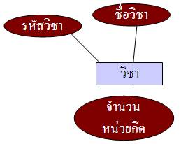
5. การแปลงเอนทิตี้ที่ประกอบไปด้วยแอททริบิวต์ชนิดปกติ :
วิธีการแปลงเอนติตี้ที่ประกอบด้วยแอททริบิวท์ชนิดปกติ
ตัวอย่างต่อไปนี้เป็นการแปลงเอนติตี้วิชา ให้เป็นรีเลชัน(ตาราง)วิชา ซึ่งเป็นการแปลงในกรณีที่มีแอททริบิวท์ชนิดปกติ

Slide 72
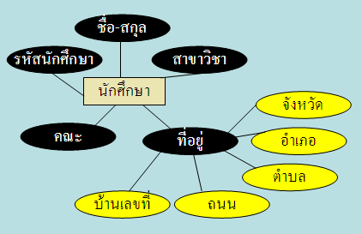

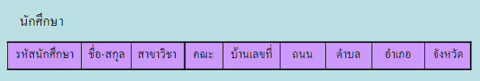
6. การแปลงเอนทิตี้ที่ประกอบไปด้วยแอททริบิวต์ชนิดกลุ่ม :
วิธีการแปลงเอนติตี้ที่ประกอบด้วยแอททริบิวท์ชนิดกลุ่ม
ตัวอย่างต่อไปนี้เป็นการแปลงเอนติตี้นักศึกษา ให้เป็นรีเลชัน(ตาราง)นักศึกษา ซึ่งเป็นการแปลงในกรณีที่มีแอททริบิวท์ชนิดกลุ่ม

Slide 73
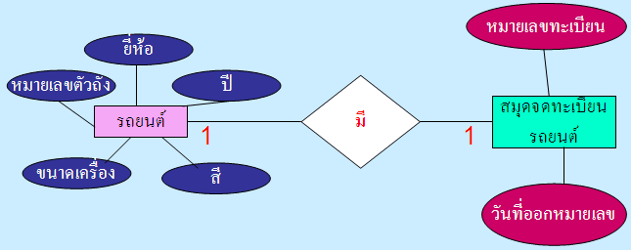
7. การแปลง ER ที่มีความสัมพันธ์แบบ 1:1
วิธีการแปลง ER ที่มีความสัมพันธ์แบบ 1:1
ตัวอย่างต่อไปนี้เป็นการแปลงเอนติตี้นักศึกษา ให้เป็นรีเลชัน(ตาราง)นักศึกษา ซึ่งเป็นการแปลงในกรณีที่มีแอททริบิวท์ชนิดกลุ่ม

Slide 74
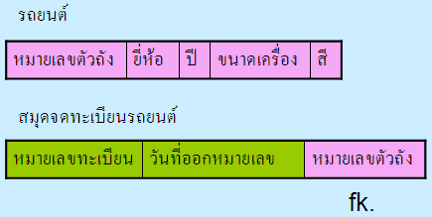
7. การแปลง ER ที่มีความสัมพันธ์แบบ 1:1 (cont.)
การแปลงเป็นตารางนั้นจะต้องนำคีย์หลัก (primary key : pk) ของตารางหนึ่งไปเป็นคีย์นอก (foreign key : fk) ของอีกตารางหนึ่งเพื่อให้ตารางทั้งสองมีความสัมพันธ์กัน จากตัวอย่างข้างต้นแปลงแล้วได้ดังรูปต่อไปนี้

Slide 75
8. การแปลง ER ที่มีความสัมพันธ์แบบ 1:M
ตัวอย่างต่อไปนี้เป็นภาพ ER Diagram ทีมีความสัมพันธ์ระหว่างเอนติตี้แผนกกับเอนติตี้พนักงานเป็นแบบ 1: M
เมื่อแปลง ER แบบ 1: M ให้เป็นตารางแล้ว ให้นำคีย์หลัก (primary key: pk) จากตารางที่เป็น 1 ไปไว้ที่ตารางที่เป็น M ซึ่งจะกลายเป็นคีย์นอก (foreign key : fk) ของตารางที่เป็น M นั่นเอง ดังรูปต่อไปนี้

Slide 76
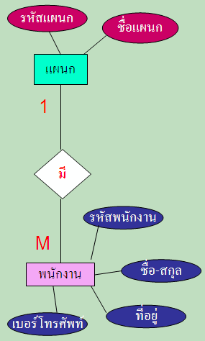
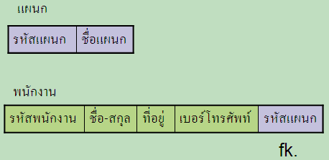
8. การแปลง ER ที่มีความสัมพันธ์แบบ 1:M (cont.)

Slide 77
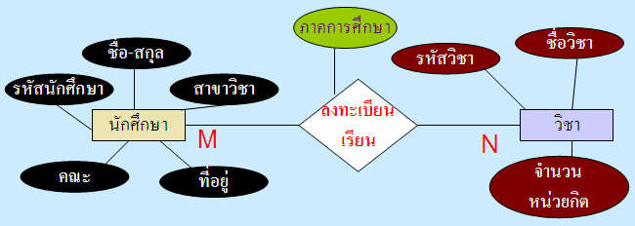
9. การแปลง ER ที่มีความสัมพันธ์แบบ M:N
ตัวอย่างต่อไปนี้เป็นภาพ ER Diagram ทีมีความสัมพันธ์ระหว่างเอนติตี้นักศึกษากับเอนติตี้วิชาเป็นแบบ M: N

Slide 78
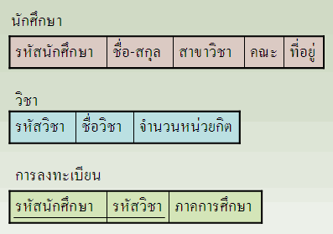
9. การแปลง ER ที่มีความสัมพันธ์แบบ M:N (cont.)
ในการแปลง ER Diagram ที่มีความสัมพันธ์แบบ M:N เมื่อแปลงเป็นตารางแล้วจะเกิดตารางเพิ่มขึ้นมาอีก 1 ตาราง ดังรูปต่อไปนี้

Slide 79
กิจกรรม บทที่ 2
สถาบันการศึกษาแห่งหนึ่งมีการสอนอยู่ 3 คณะ คือ เกษตร, วิทยาศาสตร์, ศึกษาศาสตร์ ซึ่งในแต่ละคณะจะประกอบไปด้วยภาควิชาต่าง ๆ
แต่ละภาควิชาก็จะประกอบไปด้วยอาจารย์หลาย ๆ คน อาจารย์แต่ละคนสอนได้หลายวิชา
แต่สามารถสังกัดได้เพียงแค่ภาควิชาเดียวและอาจารย์แต่ละคนแต่ละภาคก็จะมีหัวหน้าภาค
ให้นำข้อมูลไปเขียนเป็น ER Model

Slide 80
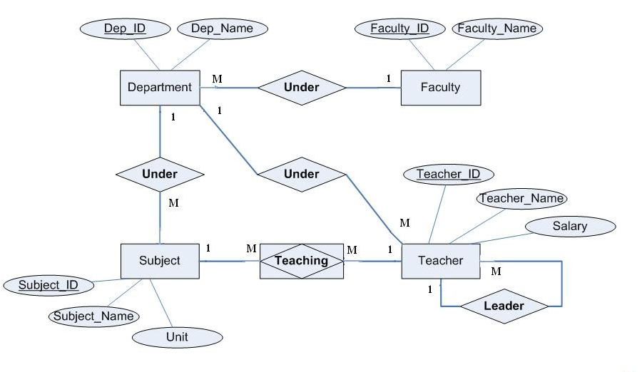
เฉลย - แสดงเป็น ER Model

Slide 81
ขั้นตอน การออกแบบฐานข้อมูลด้วย E-R Model
กำหนด Entity ที่ควรมีในระบบฐานข้อมูล
Entity Faculty แสดงรายละเอียดของคณะ
Entity Department แสดงรายละเอียดของแผนก
Entity Teacher แสดงรายละเอียดของอาจารย์
Entity Subject แสดงรายละเอียดของวิชา

Slide 82
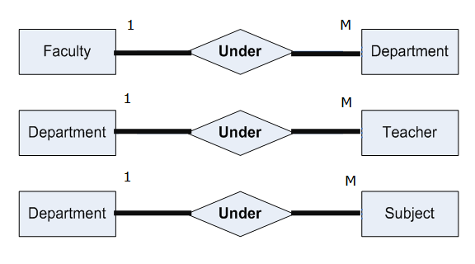
ขั้นตอน การออกแบบฐานข้อมูลด้วย E-R Model
กำหนดความสัมพันธ์ระหว่าง Entity

Slide 83
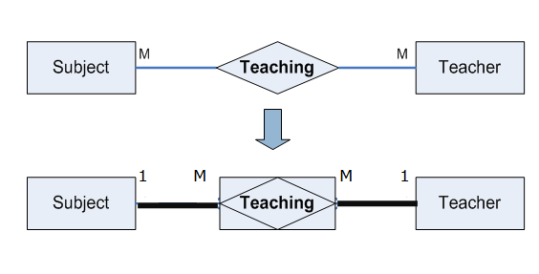
ขั้นตอน การออกแบบฐานข้อมูลด้วย E-R Model

Slide 84
ขั้นตอน การออกแบบฐานข้อมูลด้วย E-R Model
กำหนดคุณลักษณะของ Entity
Faculty
Department

Slide 85
ขั้นตอน การออกแบบฐานข้อมูลด้วย E-R Model
Teacher
Subject

Slide 86
ขั้นตอน การออกแบบฐานข้อมูลด้วย ER Model
การกำหนด Primary Key ของ Entity
Entity Faculty คือ Faculty_ID
Entity Department คือ Dep_ID
Entity Teacher คือ Teacher_ID
Entity Subject คือ Subject_ID

Slide 87
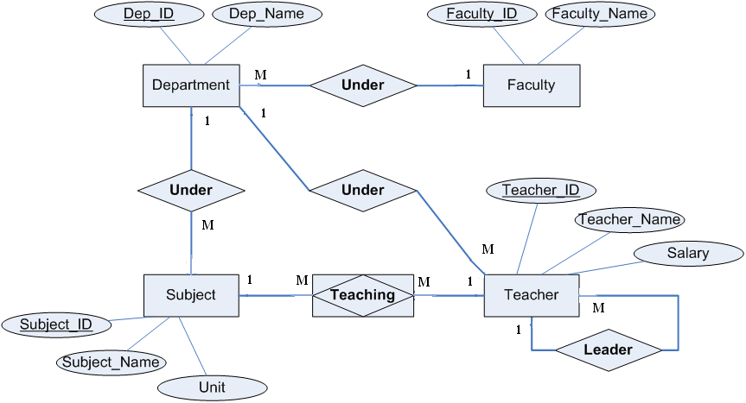
ตัวอย่างการออกแบบฐานข้อมูลด้วย E-R Model

Slide 88
แบบฝึกหัดสำหรับนักศึกษา
ให้นำข้อมูลไปเขียน ER-Diagram , แล้วเปลี่ยน ER Diagram เป็นโครงสร้างแบบ Relation (Table)
ข้อ 1.ให้เขียน ER-Diagram ของระบบการขายสินค้า ร้านขายคอมพิวเตอร์แห่งหนึ่ง คอมพิวเตอร์โดยที่ลูกค้าหลายคนสามารถที่จะซื้อสินค้าได้หลายอัน
ใบเสร็จรับเงินหลายใบมีสินค้าได้หลายชิ้น ในใบเสร็จแต่ละใบจะมีพนักขายเพียงคนเดียวเท่านั้น สินค้าแต่ละอันจะมีการกำหนดประเภทของสินค้า

Slide 89
แบบฝึกหัดสำหรับนักศึกษา
ข้อ 2 บริษัท DesignWeb เป็นบริษัทรับจ้างออกแบบเว็บไซต์ โดยภายในบริษัทแบ่งการทำงานออกเป็นหลายแผนก โดยมีการกำหนดแต่ละแผนกออกเป็นรหัส เพื่อง่ายแก่การจัดเก็บข้อมูล ในแต่ละแผนกต้องการจัดเก็บข้อมูลพนักงานที่ย้ายเข้าอยู่ในแผนก โดยจะต้องรู้ว่าพนักงานคนดังกล่าว ย้ายเข้ามาในแผนกเมื่อไร พนักงานทุกคนต้องสังกัดอยู่ในแผนก สำหรับข้อมูลพนักงานที่บริษัทต้องการจัดเก็บได้แก่ รหัสของพนักงาน ชื่อ นามสกุล เงินเดือน และที่อยู่ของพนักงาน อย่างละเอียด เพื่อที่จะจัดส่งเอกสารไปให้พนักงาน และต้องการทราบด้วยว่าพนักงานแต่ละคนมีเบอร์โทรศัพท์กี่เบอร์ เบอร์อะไรบ้าง เพื่อสะดวกในการติดต่องาน นอกจากนี้บริษัทยังต้องการทราบว่าในแต่ละแผนกมีพนักงานรวมทั้งหมดกี่คน และมีเงินเดือนรวมเท่าไร

